Slide 1
فصل نهم:
نمودارهای دو بعدی
برگرفته از اسلایدهای کلاس آقای عباس طبیبی-دانشگاه صنعتی اصفهان

Slide 2
9-1-تابع plot
شکل کلي:
plot (x1,y1,’c1s1’,x2,y2,’c2s2,x3,y3,’c3s3’,…)
در اين رابطه، sn مي‌تواند هر يک از کاراکترهاي زير باشد:
. , o , x , + , - , * , -. , -- , penta , hexa
و cn نيز مي‌تواند يکي از رنگهاي زير باشد:
y , m , c , r , g , b , w , k
که به ترتيب معرف رنگهاي زرد، سرخابي، فيروزه‌اي، قرمز، سبز، آبي، سفيد و سياه مي‌باشد

Slide 3
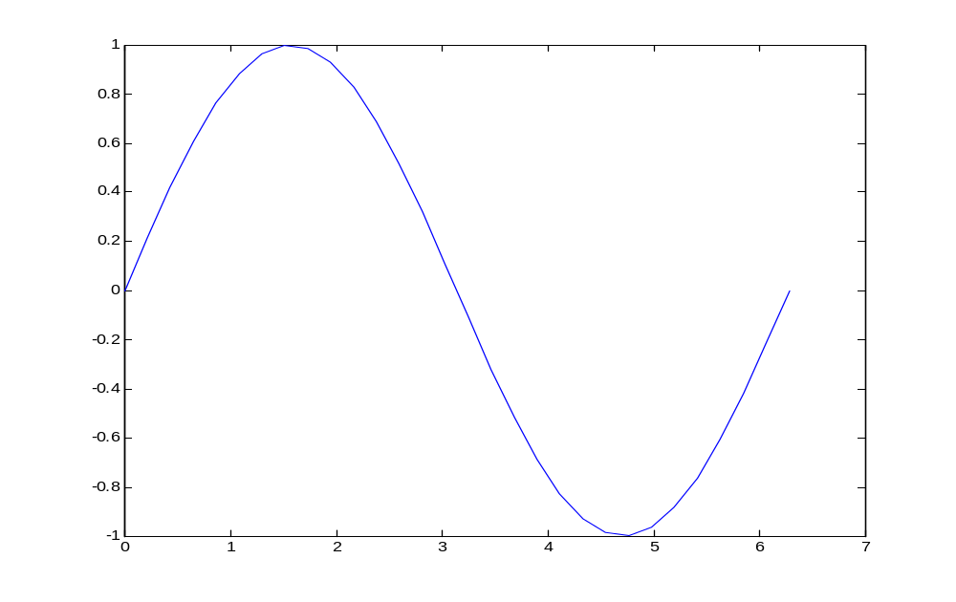
9-1- تابع plot – ادامه
مثال:
>> x= linspace(0,2*pi , 30); y= sin(x);
>> plot(x,y);

Slide 4
9-2- رسم چند نمودار مجزا در يک پنجره شکل
بمنظور تقسيم پنجره شکل به چند بخش مي‌توان از تابع subplot استفاده کرد.
شکل کلي:
subplot( m ,n , p)
در اين رابطه m تعداد بخشهاي افقي، n تعداد بخشهاي عمودي و p شماره بخش جاري است. هر دستور ترسيمي بعداز اين دستور در مکان p ام اعمال خواهد شد. خانه‌ها بصورت ستوني شمارش مي‌شوند.
واضح است که مقدار p بايد بين 1 و m*n باشد در غير اينصورت متلب اعلان خطا مي‌کند.

Slide 5
9-2- رسم چند نمودار مجزا در يک پنجره شکل-ادامه
مثال:
>> x=linspace(0,2*pi,30);
>> subplot(2,2,1);plot(x,sin(x));
>> subplot(2,2,2);plot(x,cos(x));
>> subplot(2,2,3);plot(x,tan(x));
>> subplot(2,2,4);plot(x,sin(x)+cos(x));

Slide 6
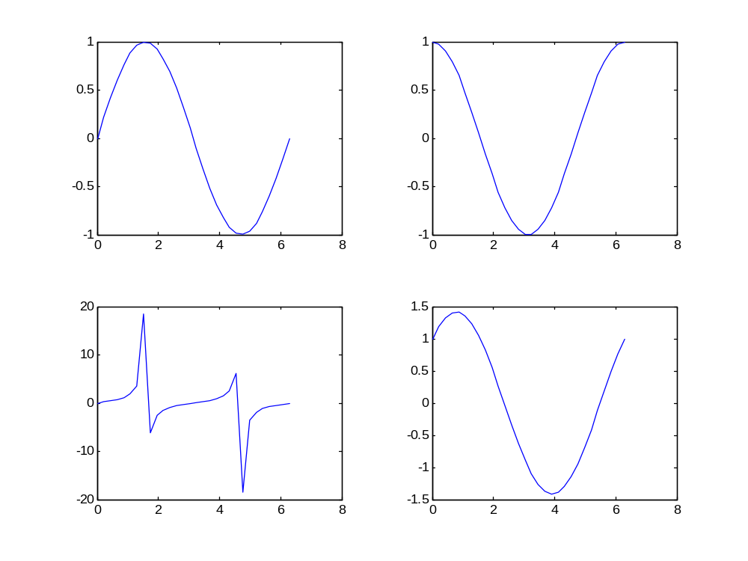
9-2- رسم چند نمودار مجزا در يک پنجره شکل-ادامه
مثال:-ادامه-

Slide 7
9-3- برچسب گذاري محورهاي افقي و عمودي و عنوان
بمنظور برچسب‌گذاري محورها و ايجاد عنوان براي نمودار مي‌توان از توابع xlabel, ylabel , title استفاده کرد.
>> xlabel(‘ يک رشته متني‘);
>> ylabel(‘ يک رشته متني‘);
>> title(‘ يک رشته متني‘);
اين دستورات بر روي آخرين نمودار ترسيم شده اعمال ميشوند بنابراين بعد از هر دستور plot يا دستور ترسيمي ديگر بلافاصله بايد از اين دستورات استفاده گردد.

Slide 8
9-4- رسم خطوط شبکه‌اي بر روي نمودار
بمنظور ايجاد خطوط شبکه‌اي(چهارخانه‌هاي نقطه‌چين ) بر روي يک نمودار، مي‌توان از دستور grid استفاده کرد. شکل کلي استفاده از دستور grid بصورتهاي زير است:
>> grid on حالت شبکه‌اي را فعال مي‌کند
>> grid off حالت شبکه‌اي را غير فعال ميکند
>> grid حالت شبکه‌اي را از فعال به غيرفعال و از غير فعال به فعال تغيير مي‌دهد

Slide 9
9-5- ايجاد پنجره شکل جديد
بصورت پيش‌فرض در متلب هر نمودار جديد جايگزين نمودار قبلي در همان پنجره شکل ميگردد. در صورتيکه بخواهيم چند نمودار در پنجره‌هاي شکل جداگانه ترسيم شوند از دستور figure استفاده مي‌کنيم
>> figure;
اين دستور باعث مي‌شود که يک پنجره شکل جديد باز شده و نمودار بعدي در آن پنجره ترسيم گردد.

Slide 10
9-6- افزودن متن به نمودار
با استفاده از توابع text و gtext مي‌توان متني را به نمودار اضافه کرد:
>> text(x,y,’رشته متني’)
>> gtext(‘رشته متني’)
دستور اخير اجازه مي‌دهد که ناحيه قرار گيري رشته متني را بتوان با ماوس انتخاب کرد.

Slide 11
9-7- افزودن راهنماي علائم: دستور legend
مثال:
x=linspace(0,2*pi,30);
y=sin(x);
z=cos(x);
plot(x,y,’g-.’,’b-’);
legend(‘sin(x)’,’cos(x)’);
title(‘Sin(x) and Cos(x) curves);

Slide 12
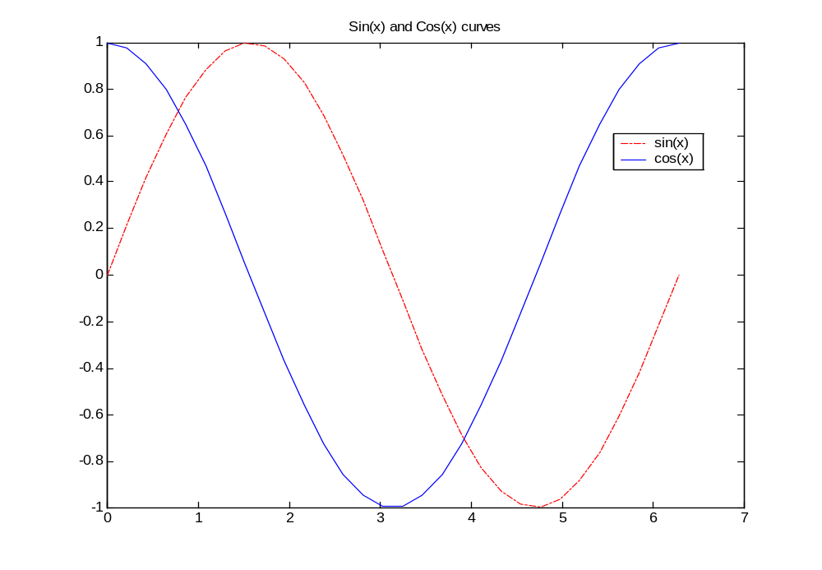
9-8- افزودن راهنماي علائم: دستور legend
مثال-ادامه:

Slide 13
9-9-دستور axis
با استفاده از اين دستور مي‌توان دامنه ترسيم را تغيير داد:
axis([xmin,xmax,ymin,ymax,zmin,zmax])
نمودار در دامنه xmin تا xmax ، ymin تا ymax و... ترسيم مي‌گردد.
--------------
axis off محورهاي مختصات را حذف مي‌کند
axis on محورهاي مختصات را ترسيم مي‌کند

Slide 14
9-10- ثابت نگهداشتن نمودار: دستور hold
بصورت پيش‌فرض متلب هر نمودار جديد را جايگزين نمودار قبلي ميکند، اگر بخواهيم بدون پاک شدن نمودار فعلي نمودار جديدي اضافه کنيم بايد از دستور hold استفاده نماييم:
hold on فعال
hold off غير فعال
hold تغيير حالت

Slide 15
9-11- ساير دستورات
clf: محتويات پنجره شکل جاري را پاک مي‌کند
cla: محتويات نمودار جاري را پاک ميکند
zoom: حالت زوم را فعال يا غير فعال مي‌کند
ginput: براي گرفتن مختصات يک يا چند نقطه از نمودار با استفاده از ماوس

Slide 16
9-12- ساير نمودارهاي دوبعدي
علاوه بر plot دستورات ترسيم نمودارهاي دوبعدي ديگري نيز در متلب وجود دارد که عبارتند از:
polar: ترسيم نمودار در مختصات قطبي
fill: ترسيم نواحي بسته دو بعدي(چندضلعي‌ها)
semilogx, semilogy, loglog:
ترسيم نمودار در مختصات لگاريتمي
stairs: ترسيم نموار پله‌اي
hist: ترسيم نمودار فراواني
bar: ترسيم نمودار ميله‌اي

